Slide 1
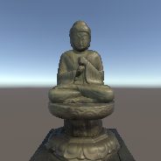
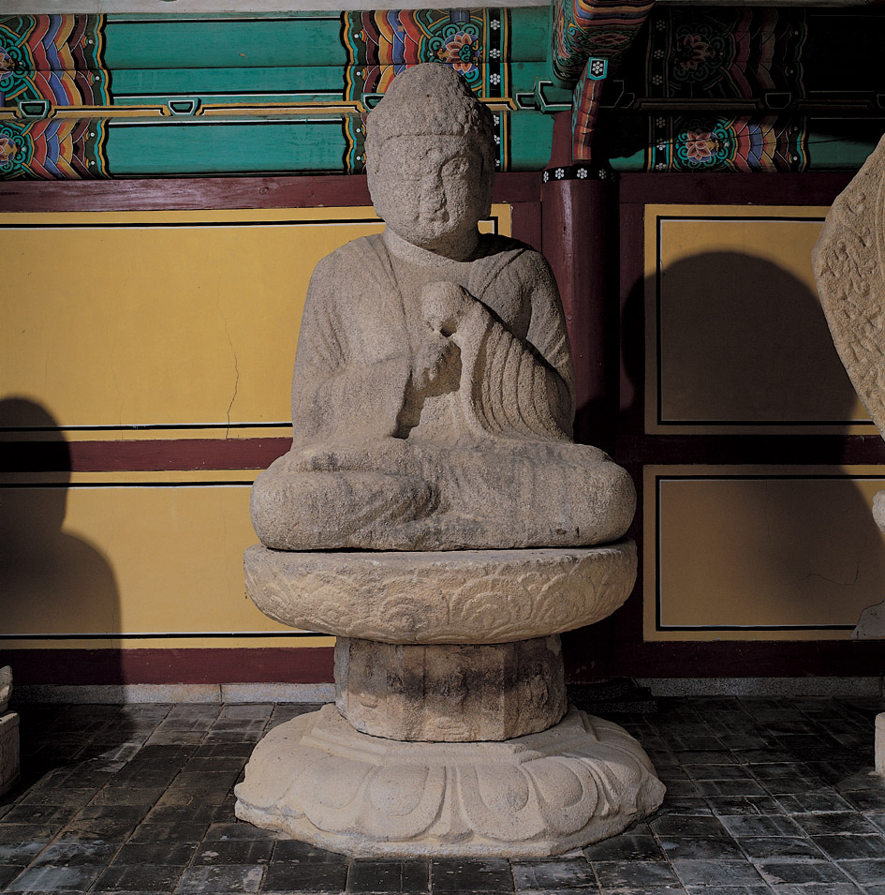
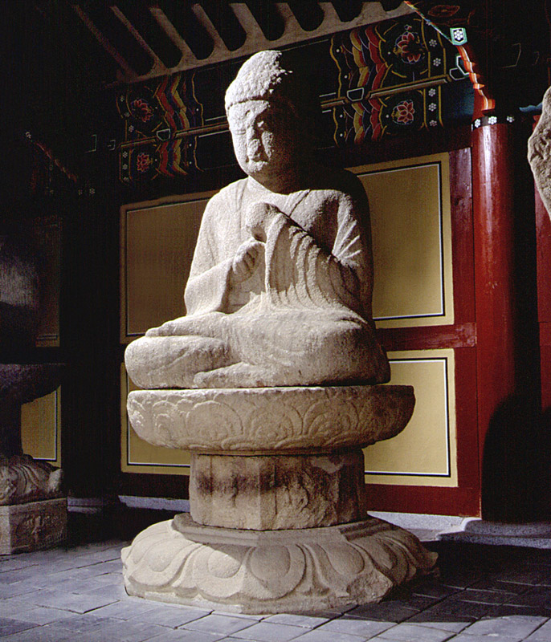
홍천 물걸리 석조비로자나불좌상
국가유산청
Notes:
https://sketchfab.com/3d-models/gwanghwamun-gate-haetaeb-006b419b44b945ea88d5a594acfb22b9

Slide 2
홍천 물걸리 석조비로자나불좌상 - 개요
소재지: 강원도 홍천군 대승사
시대: 통일신라 후기 (9세기 경)
지위: 보물 (1971년 지정)
특징:
통일신라 후기 불상의 전형적 특징
원만한 얼굴, 다소 위축된 신체 표현
다소 무겁게 늘어진 옷주름
국가유산청

Slide 3
석조비로자나불좌상 - 세부 표현
얼굴과 머리:
풍만한 얼굴과 짧은 목, 그리고 소라 껍데기 모양의 머리카락(나발)과 상투처럼 솟은 머리(육계)
손 모양(수인):
일반적인 부처와 좌우가 반대로, 왼손으로 오른손을 감싸 쥔 독특한 형태(좌권인)
자세(좌법):
악마를 항복시키는 의미를 가진 자세(항마좌)
국가유산청, 한국민족문화대백과사전

Slide 4
석조비로자나불좌상 - 받침대
형태:
8각형 연꽃 모양 받침대로, 중앙 부분에는 공물을 바치는 모습(공양상) 등이 정교하게 조각됨
상대·하대:
연꽃무늬를 정교하게 조각
중대:
각 면에 부처에게 공양을 올리는 사람, 악기 연주자, 향로 등을 섬세하게 새겨 넣음
국가유산청, 한국민족문화대백과사전

Slide 5
참고 자료 출처
※ 사진과 그림의 출처는 각 슬라이드 왼쪽 아래에 표기하였습니다.
문화체육관광부 메타버스 데이터랩
culture.go.kr/datametaverse/bbs/board.php?bo_table=object&wr_id=223&sca=강원도문화재연구소+석탑+9종
국가유산청 국가유산포털
digital.khs.go.kr/heri/heriDetail.do?ctptUid=13898859701623503061&ctptNo=1123205420000
heritage.go.kr/heri/cul/culSelectDetail.do?searchCondition=&searchCondition2=&ccbaKdcd=12&ccbaAsno=05420000&ccbaCtcd=32&ccbaCpno=1123205420000&ccbaGcode=CB&ccbaBcode=05&ccbaMcode=01&culPageNo=9&header=div&returnUrl=%2Fheri%2Fcul%2FculSelectDivList.do&pageNo=1_1_4_1
한국민족문화대백과사전
encykorea.aks.ac.kr/Article/E0064471

Slide 7
Hongcheon’s Stone Seated Vairocana Buddha
국가유산청
Notes:
https://sketchfab.com/3d-models/gwanghwamun-gate-haetaeb-006b419b44b945ea88d5a594acfb22b9

Slide 8
Stone Seated Vairocana Buddha - Overview
Location: Daeseungsa Temple, Hongcheon-gun, Gangwon-do
Period: Late Unified Silla (9th century)
Status: Treasure (Designated in 1971)
Key Features:
Classic Late Unified Silla Style
Gentle face, compact body
Heavy, stylized drapery
국가유산청

Slide 9
Stone Seated Vairocana Buddha - Details
Face & Head:
Full face and short neck
Seashell-shaped hair curls
Wisdom bump on head
Hand Gesture:
Unique reversed hand gesture:
Left hand clasps the right index finger
Posture:
Demon-Vanquishing posture
국가유산청, 한국민족문화대백과사전

Slide 10
Stone Seated Vairocana Buddha – The Pedestal
Overall Design:
Octagonal lotus pedestal
Intricately carved with scenes of worship
Upper & Lower Tiers:
Carved with detailed lotus petals
Middle Tier:
Engravings of musicians and figures making offerings
국가유산청, 한국민족문화대백과사전

Slide 11
References
※ 사진과 그림의 출처는 각 슬라이드 왼쪽 아래에 표기하였습니다.
문화체육관광부 메타버스 데이터랩
culture.go.kr/datametaverse/bbs/board.php?bo_table=object&wr_id=223&sca=강원도문화재연구소+석탑+9종
국가유산청 국가유산포털
digital.khs.go.kr/heri/heriDetail.do?ctptUid=13898859701623503061&ctptNo=1123205420000
heritage.go.kr/heri/cul/culSelectDetail.do?searchCondition=&searchCondition2=&ccbaKdcd=12&ccbaAsno=05420000&ccbaCtcd=32&ccbaCpno=1123205420000&ccbaGcode=CB&ccbaBcode=05&ccbaMcode=01&culPageNo=9&header=div&returnUrl=%2Fheri%2Fcul%2FculSelectDivList.do&pageNo=1_1_4_1
한국민족문화대백과사전
encykorea.aks.ac.kr/Article/E0064471

